Slide 1
15 лет
СанГиК покоряет регионы и завоевывает доверие компаний по всей стране

Slide 2
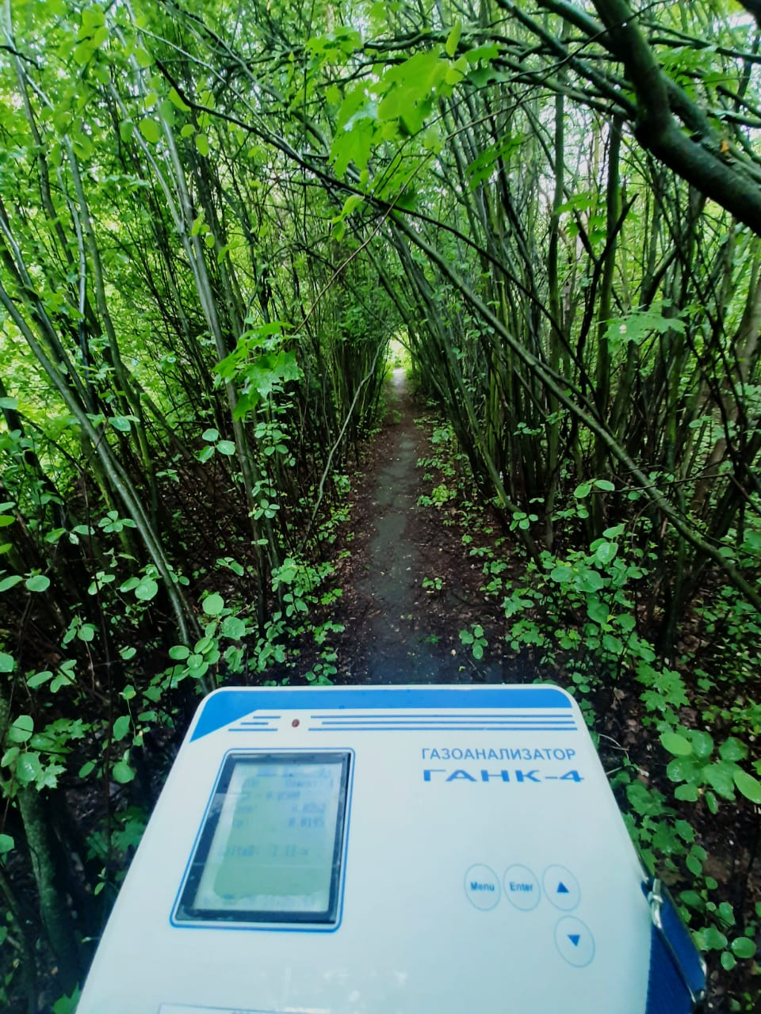

Slide 4
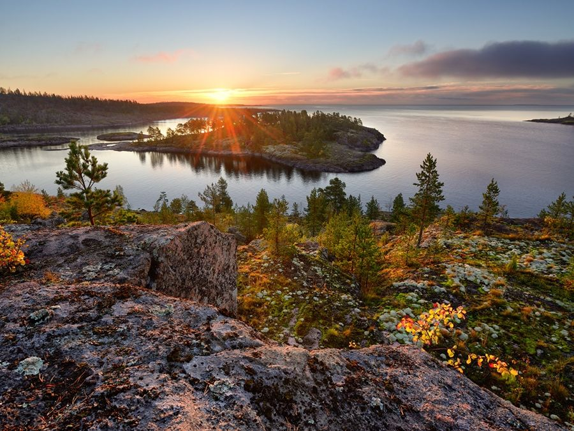
КАРЕЛИЯ
Специалисты СанГиК провели экспертизу медицинской деятельности для ООО «КМЦ» - Карельский медицинский кластер.
АВГУСТ 2020

Slide 5
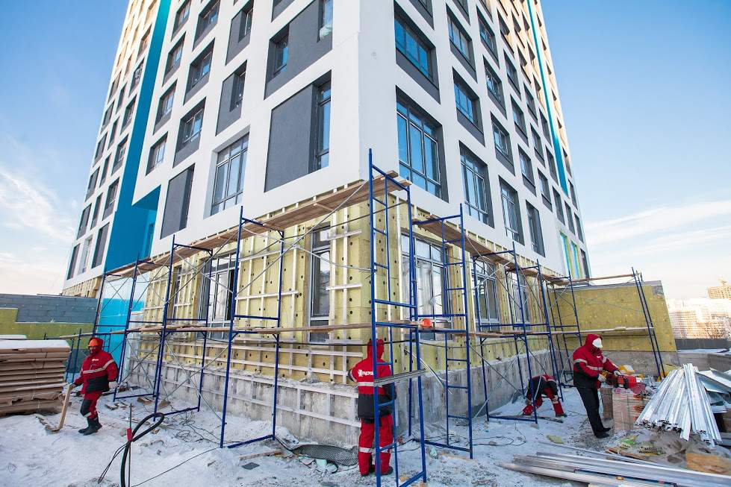
Проводим исследования на строительных объектах компании «Брусника» – крупнейшего застройщика региона, нашего партнера с 2018 года.
Квартал «Шишимская горка»
Екатеринбург
Август-Октябрь 2020

Slide 6
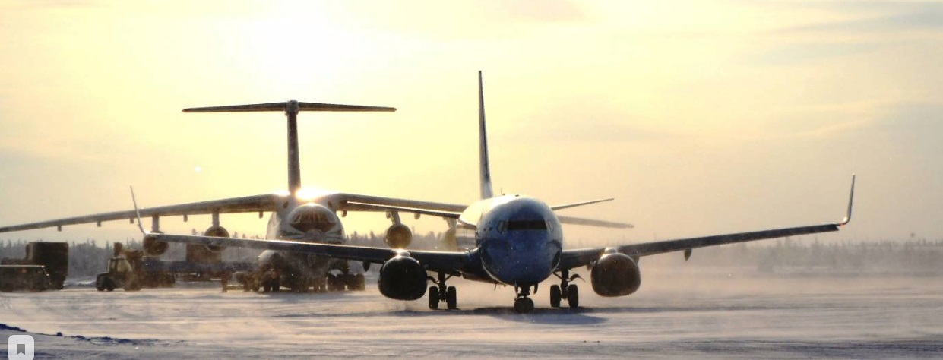
Якутия. Август 2020.
ЯКУТИЯ. СЕНТЯБРЬ 2020
18 аэродромов
СанГиК провел 18 экспертиз ПАТ – приаэродромных территорий для ФКПП «Аэропорты Севера».
На все проекты получены положительные санитарно-эпидемиологические заключения от Роспотребнадзора.
Аэропорты СЕВЕРА: Батагай, Депутатский, Нюрба, Полярный, Среднеколымск, Усть-Нера, Оленек, Тикси, Сунтар, Усть-Куйга, Черский, Ленск, Нерюнги, Саскылах, Верхневилюйск, Белая гора, Чокурдах, Жиганск.
Талантливый руководитель – эксперт. За последний год количество проведенных экспертиз в его отделе выросло в 5 раз. За один месяц Орган Инспекции (23 профессиональных эксперта) выдают 1100 экспертиз по всей России от Калининграда до Камчатки.

Slide 7
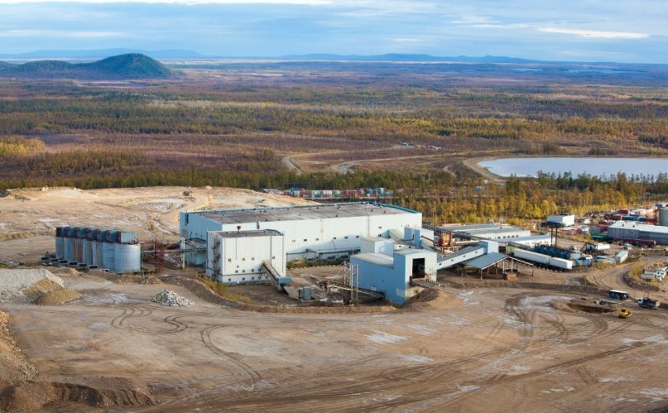
ХАБАРОВСКИЙ КРАЙ
ЭКСПЕРТИЗА
САНИТАРНО-
ЗАЩИТНОЙ
ЗОНЫ
ЗОЛОТОРУДНОЕ МЕСТОРОЖДЕНИЕ КУНДУМИ
В августе 2020 СанГиК заключен договор на проведение экспертизы СЗЗ для предприятия 1 класса опасности

Slide 8
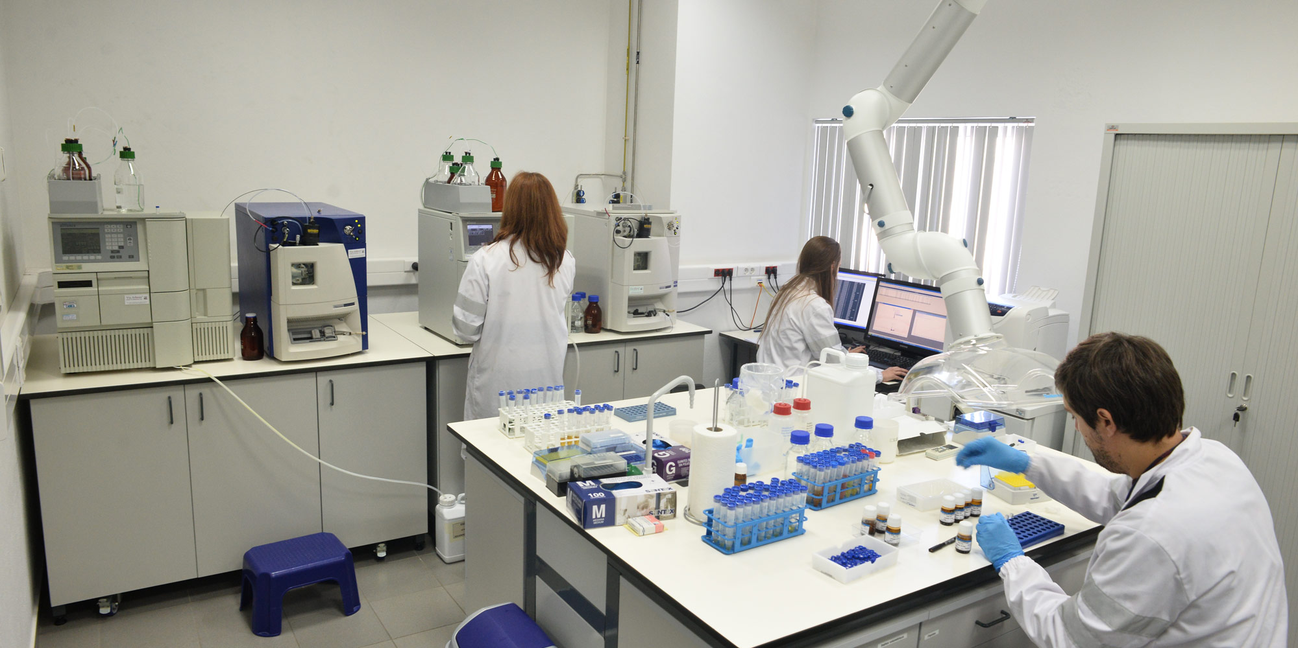
Собственная Аккредитованная
Испытательная лаборатория СанГиК
Проводим лабораторные исследования:
физических и химических факторов производственной среды
промышленных выбросов
воды
воздуха
почвы
ПРОВЕДЕНО 1 000 000 исследований

Slide 9
СанГиК проводит исследования и экспертизу приаэродромной территории для нового квартала нашего партнера девелопера «Проспект Групп»
Екатеринбург
Август 2020

Slide 10
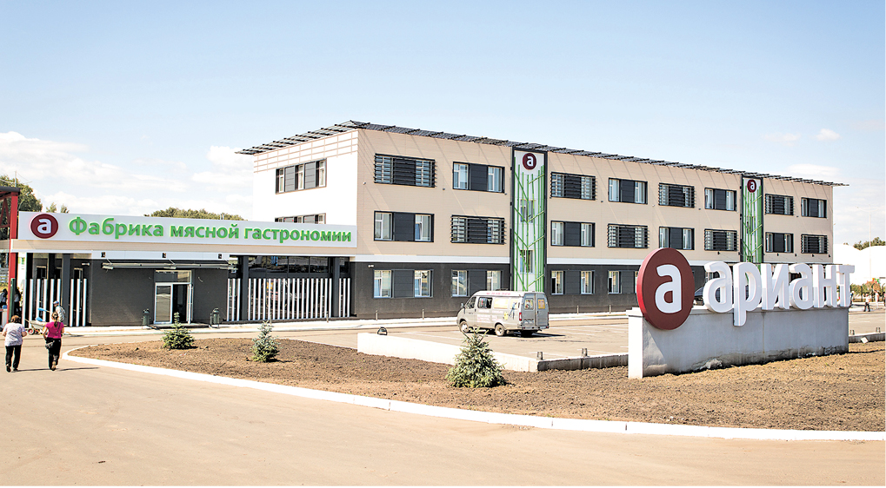
ЧЕЛЯБИНСК
Экологи СанГиК прямо сейчас разрабатывают проект санитарно-защитной зоны для компании «Ариант» - нашего заказчика с 2018 года.
СЕНТЯБРЬ 2020

Slide 11
13
Куликов Александр Владимирови
ЯКУТИЯ. СЕНТЯБРЬ 2020
На основании серии экспертиз СанГиК получено 13 положительных санитарно-эпидемиологических заключений на объекты РЭС операторов сотовой связи в Якутии

Slide 12
50%
Санитарно-эпидемиологических экспертиз в Свердловской
области проводит
СанГиК

Slide 13
5
Принципов
компании
Качество
Экспертность
Ответственность
Сроки
Результат
Купцов
Александр
Аркадьевич
ТЕКСТ.

Slide 14
ПРОВЕДЕНО
Более 70 000
экспертиз
Виды экспертных оценок от СанГиК:
Экспертиза экологических проектов: СЗЗ, ПДВ, ЗСО, РЭС
Санитарная экспертиза видов деятельности: медицинская, образовательная, фармакологическая
Экспертные заключения по лабораторным исследованиям
Экспертиза приаэродромной территории
Оценка акарицидной, лаврицидной обработки, дератизации
Экспертиза проекта планировки
Экспертиза вида деятельности по обращению с отходами и расчет класса опасности отходов
Экспертиза воды, водных объектов
Купцов
Александр
Аркадьевич
ТЕКСТ.

Slide 15
САНГиК в ЦИФРАХ
15 лет на рынке
110 экспертов
Более 16 000 клиентов
80 000 экспертиз
82 региона присутствия
38 000 экологических проектов

Slide 16
Честная экспертиза для бизнеса -
не просто слоган.
Это философия компании
.

Slide 17
16 000
клиентов по всей стране. Мы работаем с «большой четверкой» операторов связи: МТС, Мегафон, Билайн, Теле2 (разработка проектов и экспертизы ПРТО). Разрабатываем экологические проекты и проводим экспертизы для наших партнеров: Лукойл, Хуавэй, «Газпром трансгаз Санкт-Петербург», «Газпром трансгаз Томск», «Газпром трансгаз Екатеринбург», «Транснефть Верхняя Волга», «Алроса», «Ариант», «Бергауф» и др. В рамках стройнадзора проводим исследования для крупнейших застройщиков региона: «ЛСР. Недвижимость-Урал», «Брусника», ГК «Астон», «Атомстройкомплекс».
20

Slide 18
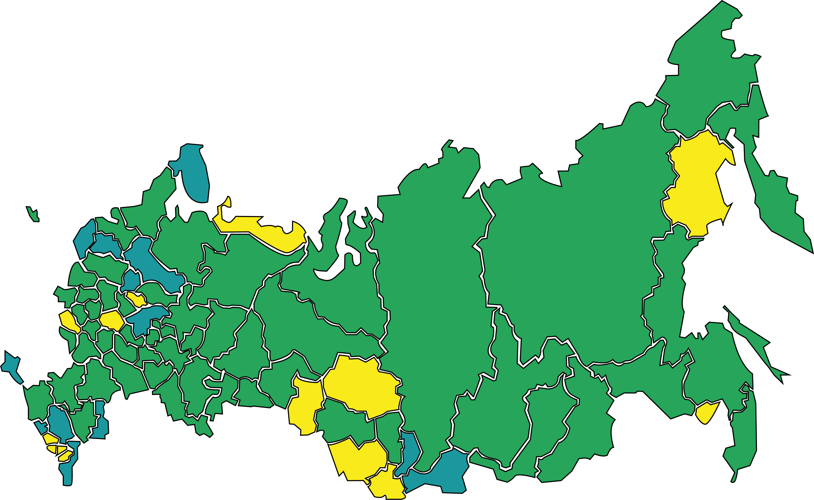
Регионы в которых ведутся работы
Новые регионы
Регионы, с которыми ведется общение, для дальнейшего сотрудничества

